Slide 1
TOPNOST

Slide 2
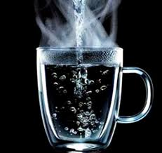
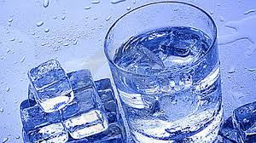
Kaj se topi hitreje?
Hitrost raztapljanja je večja, če je topljenec zdrobljen. Tako ima večjo površino, stik topljenca s topilom je večji, zato je tudi raztapljanje hitrejše.
Z mešanjem dosežemo, da proste molekule topila hitreje pridejo v stik z delci topljenca.

Slide 3
Večina trdnih topljencev se bolje topi v vročem, kot v hladnem. Topnost se veča z naraščajočo temperaturo.

Slide 4
V ZVEZEK NARIŠI GRAF, KOT JE PRIKAZAN ZGORAJ.
ODPRI UČBENIK NA STRANI 115. V TABELI (RDEČA) JE PRIKAZANA TOPNOST NATRIJEVEGA KLORIDA V 100 GRAMIH VODE.
NARIŠI GRAF TOPNOSTI NATRIJEVEGA KLORIDA (V 100 g VODE) V ODVISNOSTI OD TEMPERATURE.

